Slide 1
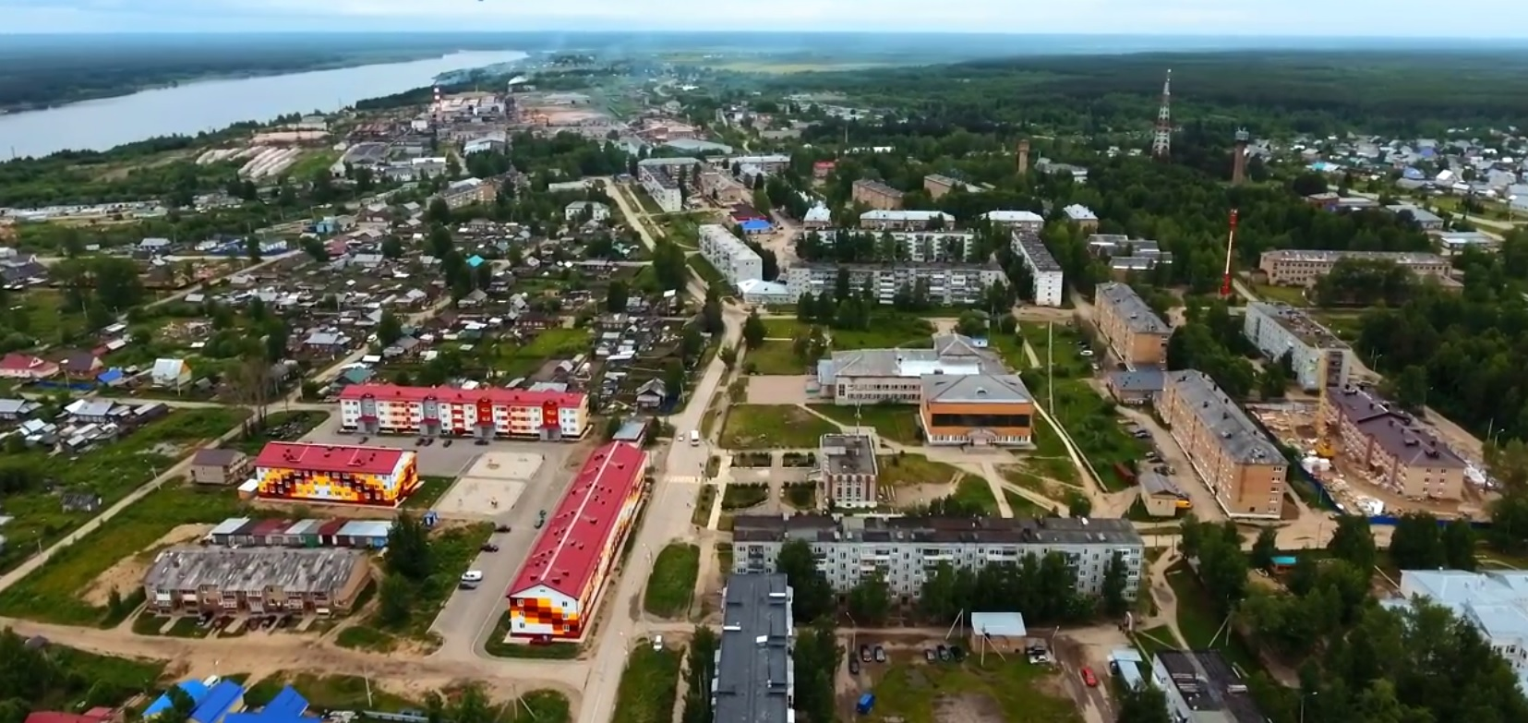
Республика Коми
ЖЕШАРТ
07.09.2018 г.

Slide 2
ЖЕШАРТ НА КАРТЕ РОССИИ
1586
1946
2014
2021
г. Москва
пгт. ЖЕШАРТ
▪ Год основания
д. Жешарт
▪ Начало промышленной
истории п. Жешарт
▪ Включение
в список моногородов
▪ Уход от
монозависимости
Население – 7500 человек
Трудоспособное население – 4010 человек,
из них занятые на монопредприятии – 2019 человек
Состояние монопредприятия – в 2015 году предприятие восстановило платежеспособность,
в настоящее время состояние стабильное
Валовый городской продукт – 6 млрд руб.
(80 % продукция монопредприятия)
Уровень безработицы – 0,91 %
Монопредприятие
Жешартский фанерный комбинат
Транспортная доступность:
▪ 1228 км до Москвы
▪ 130 км асфальтированной дороги
до г. Сыктывкар
▪ 20 км до границы Архангельской области
▪ 20 км до ж.д. станции Межег Северной ж.д.
Собственные доходы бюджета – 17 млн. рублей, при потребности – не менее 40 млн рублей.

Slide 3
ЧЕЛОВЕЧЕСКИЙ КАПИТАЛ
3402
4098
СТРУКТУРА ЗАНЯТЫХ В МСП, чел.
171
70+
464
158
65-69
277
256
60-64
394
280
55-59
421
249
50-54
300
228
45-49
256
242
40-44
269
293
35-39
300
291
30-34
281
194
25-29
133
106
20-24
110
145
15-19
145
215
10-14
243
303
5-9
248
271
0-4
257
В Жешарте проживает:
28 % от населения района
Монопредприятие
53,4 % трудоспособное население
Бюджет
4010 чел
МСП
31,6 % молодежь (снижается)
Прочие
38 лет средний возраст

Slide 4
37421
28621
7400
1300
100
БЮДЖЕТ ДОМОХОЗЯЙСТВ, рублей в месяц
ДОХОДЫ НА ДОМОХОЗЯЙСТВО
РАСХОДЫ НА ДОМОХОЗЯЙСТВО
32921
руб.
руб.
29920
3000
руб.
руб.
руб.
руб.
руб.
руб.
ПОТРЕБЛЕНИЕ
ВЫПЛАЧЕННЫЕ
ТРАНСФЕРЫ
ТРУДОВОЙ ДОХОД
ПРОЧИЕ ДОХОДЫ
ИМУЩЕСТВЕННЫЙ ДОХОД
(плата за сдачу жилья и пр.)
ПОЛУЧЕННЫЕ ТРАНСФЕРЫ
(пенсия, пособия и пр.)
24520
3400
2000
руб.
руб.
руб.
ПОКУПКА ТОВАРОВ
ОПЛАТА УСЛУГ
СБЕРЕЖЕНИЯ
4500
360 млн
руб.
НЕРАСПРЕДЕЛЕННЫЙ ДОХОД
руб. в год
ТРАТИТСЯ ЗА ПРЕДЕЛАМИ ГОРОДА

Slide 8
Стимулирование предпринимательской активности
МЕРЫ
ПОДДЕРЖКИ
Информационно-консультационная поддержка
Имущественная поддержка
(аренда)
Предоставление налоговых льгот
Предоставление самостоятельных мер финансовой поддержки
Участие в софинансировании мер государственной и муниципальной поддержки
Участие в процессе предоставления государственных гарантий
Предоставление результатов опросов
Ускорение административных процедур

Slide 9
Меры государственной поддержки
ФИНАНСЫ
гранты начинающим (приоритет - безработные, уволенные, в запасе)
субсидии государственным микрофинансовым организациям и гарантийным фондам
МОДЕРНИЗАЦИЯ
субсидирование % ставок по кредитам
субсидирование покупки нового оборудования
лизинг оборудования
центры кластерного развития
региональные центры инжиниринга
центры прототипирования
центр сертификации, стандартизации и испытаний
ИННОВАЦИОННАЯ ИНФРАСТРУКТУРА
ЭКСПОРТ
региональные центры поддержки экспорта
региональные интегрированные центры
СОЦИАЛЬНЫЕ ИНИЦИАТИВЫ
субсидии социально-ориентированным субъектам МСП
субсидии центрам дневного времяпрепровождения детей, Дошкольным образовательным центрам
молодежное предпринимательство, в т.ч. центры молодежного инновационного творчества
народные художественные промыслы
ИНФОРМАЦИОННО-КОНСУЛЬТАЦИОННАЯ ПОДДЕРЖКА
центры поддержки предпринимательства
СПЕЦИАЛЬНАЯ ИНФРАСТРУКТУРА
бизнес-инкубаторы, промышленные парки (в том числе частные) и технопарки

Slide 10
МОДЕРНИЗАЦИЯ:
субсидирование приобретения оборудования, лизинговых договоров, процентов по кредиту
СУБСИДИРОВАНИЕ % СТАВОК ПО КРЕДИТАМ – ДО 5 МЛН. РУБЛЕЙ
размер субсидии – не более 2/3 ставки рефинансирования ЦБ, с 2015 г. – не более 70% затрат
целевое назначение кредита – строительство для собственных нужд производственных зданий, приобретение оборудования
получатели субсидии – ЮЛ и ИП
уплата не менее 10% от суммы кредита и не менее 10% от суммы процентов по кредиту
с 2016 г. – расширение видов деятельности (добавлены ОКВЭД 45; 95; 96)
СУБСИДИРОВАНИЕ ПРИОБРЕТЕНИЯ ОБОРУДОВАНИЯ – ДО 5 МЛН. РУБЛЕЙ
получатели субсидии – ЮЛ и ИП
субсидируются расходы только на приобретение оборудования
с 2016 г. – расширение видов деятельности (добавлены ОКВЭД 45; 95; 96)
СУБСИДИРОВАНИЕ ЛИЗИНГОВЫХ ДОГОВОРОВ – ДО 5 МЛН. РУБЛЕЙ
оборудование, отнесенное ко второй и выше амортизационным группам ОС; неторговый сектор
субсидирование первого взноса – до 10 млн. рублей, с 2015 г. – до 15 млн. рублей
гранты начинающим – до 1 млн. рублей при софинансировании предпринимателем не менее 15%
с 2016 г. – расширение видов деятельности (добавлены ОКВЭД 45; 95; 96)
ОБНОВЛЕНИЕ И РАСШИРЕНИЕ ПАРКА ПРОИЗВОДСТВЕННОГО ОБОРУДОВАНИЯ

Slide 16
Разработка стратегии развития МСП на период до 2030 года

Slide 17
ПРОЕКТЫ НОВЫХ МСП
Производство гидропонных
зеленых кормов
МСП косметологических услуг
СТО
Дополнительные дошкольные
образовательные услуги
МСП семейного отдыха
Создание класса английского языка
Ритуальные услуги
Гостиница и база
отдыха
Тир, стенды и стрелковый клуб
Развитие кинотеатра
и сопутствующих услуг
Запрос
Запрос
Запрос
Запрос
Заинтересованные лица
Заинтересованные лица

Slide 18
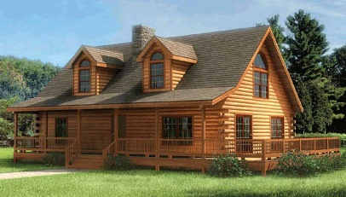
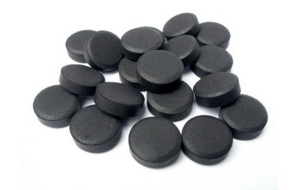
ПОДДЕРЖИВАЮЩАЯ СТАВКА. ПРОЕКТНЫЕ ИДЕИ
ПРОИЗВОДСТВО ОРГАНИЧЕСКОГО
УДОБРЕНИЯ «ВЭРВА-БИО»
ПЕРЕРАБОТКА ДИКОРОСОВ
МИНИЗАВОД ПО ПРОИЗВОДСТВУ
АКТИВИРОВАННОГО УГЛЯ
ДЕРЕВЯННОЕ ДОМОСТРОЕНИЕ
ПРОИЗВОДСТВО ПЕЛЛЕТОВ
РАЗВИТИЕ СЕКТОРА МСП

Slide 19
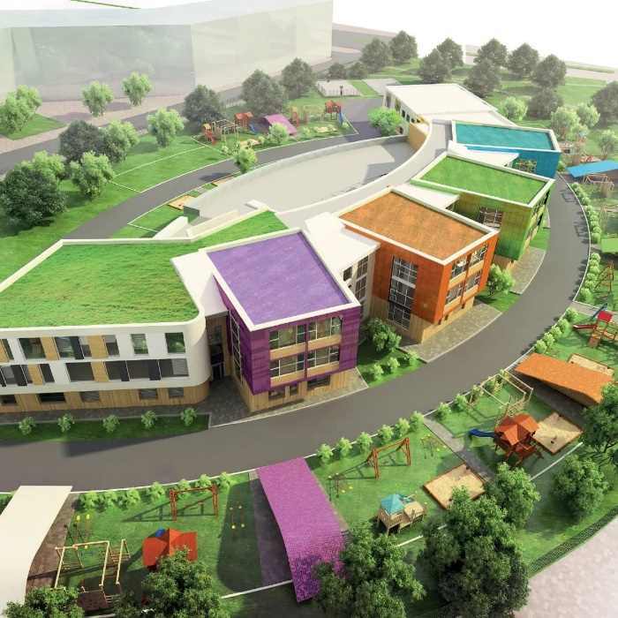
ОБРАЗ БУДУЩЕГО ЖЕШАРТ 2025 год
СОВРЕМЕННАЯ ГОРОДСКАЯ СРЕДА И ИНФРАСТРУКТУРА
ГОРОД С ХОРОШЕЙ ЭКОЛОГИЕЙ
И ВОВЛЕЧЕННОСТЬ В ЕГО ДЕЯТЕЛЬНОСТЬ ОСНОВНОЙ МАССЫ НАСЕЛЕНИЯ
РАЗВИТЫЙ СЕКТОР МСП
ПРОМЫШЛЕННО-АГРАРНЫЙ ЦЕНТР УСТЬ-ВЫМСКОГО РАЙОНА РЕСПУБЛИКИ КОМИ
ЖЕШАРТ

Slide 20
КОНТАКТЫ
И.о. руководителя администрации МР «Усть-Вымский» – Плетцер Галина Яковлевна
8(82134)28-202
 ust-vym-adm@mail.ru
Руководителя Администрации ГП «Жешарт» – Штраух Юрий Давыдович
8(82134)46-630
 gpzheshart@yandex.ru
Заместитель руководителя по финансово-экономической и налоговой политике администрации МР «Усть-Вымский» – Карпова Анжелла Джемалиевна
8(82134)28-205
 karpovaadm@ustvym.ru
Начальник управления экономического развития администрации МР «Усть-Вымский» – Малафеев Александр Николаевич
8(82134)28-231
 malafeev_65@mail.ru
Начальник управления территориального развития администрации МР «Усть-Вымсикй» - Бабич Вячеслав Иванович
8(82134)28-238
 ust-vym-adm@mail.ru

Slide 21
ЖЕШАРТ
Республика Коми
СПАСИБО ЗА ВНИМАНИЕ

